Slide 1
ĐÁNH GIÁ VÀ XỬ TRÍ TRONG CẤP CỨU BAN ĐẦU
TRƯỜNG ĐẠI HỌC DUY TÂN
KHOA ĐIỀU DƯỠNG
GVHD: ThS.BS Nguyễn Phúc Học
SVTH: Nguyễn Thị Hoàng Anh
Mai Mỹ Châu
Trần Thị Lệ Chi
Lớp: NUR 313 SE
Nhóm: 1

Slide 2
Mục tiêu
Trình bày được các nguyên tắc chính khi tiếp cận và xử trí bệnh nhân cấp cứu.
Trình bày được các nguyên tắc cần tuân thủ để tránh sai lầm.
Rèn luyện kĩ năng thăm khám và cấp cứu bệnh nhân
Rèn luyện tác phong khẩn trương trong cấp cứu

Slide 3
Nội dung
1. Đại cương.
2. Các nguyên tắc chính khi tiếp cận,xử trí & tuân thủ để tránh các sai lầm.
3. Đánh giá và xử trí cấp cứu ban đầu.
4. Những cấp cứu thường hay gặp.

Slide 4
1.Đại Cương
Cấp cứu - các tình trạng bệnh nội/ ngoại cần đánh giá & điều trị ngay. Tình trạng cấp cứu có thể là:
+ nguy kịch
+ cấp cứu
- Cấp cứu ban đầu là sự hỗ trợ và can thiệp ban đầu của người cấp cứu với người bị nạn, bị thương tích, bị bệnh cấp tính.

Slide 5
1.Đại Cương(tt) a.Đặc thù trong đánh giá và xử trí cấp cứu ban đầu
Rất nhiều khó khăn và thách thức
Không nhất thiết phải quan tâm tìm chẩn đoán
Nhận định và phản ứng
Nguy cơ bị quá tải, hậu quả là dễ có bệnh nhân bị bỏ sót
Tính ưu tiên cấp cứu
Phải tiếp cận và sắp xếp giải quyết khi có bệnh nhân tử vong

Slide 6
1.Đại Cương(tt) b. Tâm lý của người bệnh và người nhà của người bệnh khi đến cấp cứu ban đầu
- Tâm lý của người bệnh:
+ Xử trí cơn rối loạn hoảng sợ
+ Xử trí cơn rối loạn lo âu
- Tâm lý của người nhà người bệnh:
+ Gặp gỡ, thông báo cho gia đình người bệnh
+ Lắng nghe tâm tư, nguyện vọng
+ Ghi nhận thông tin, cảm nhận về quá trình người bệnh trước khi cấp cứu
+ Chủ động thông báo cho gia đình nạn nhân

Slide 7
2.Các nguyên tắc chính khi tiếp cận,xử trí & tuân thủ để tránh các sai lầm
a. Các nguyên tắc chính khi tiếp cận và xử trí nạn nhân cấp cứu
Phân loại ưu tiên
Ổn định nạn nhân trước khi vào thăm khám, xử trí chi tiết
Ưu tiên chẩn đoán, xử trí các tổn thương nguy hiểm
Định hướng chuyển
Chú ý cửa sổ điều trị/thời gian vàng trong cấp cứu

Slide 8
2.Các nguyên tắc chính khi tiếp cận,xử trí & tuân thủ để tránh các sai lầm(tt)
b. Nguyên tắc cần tuân thủ để tránh sai lầm
Chú ý dấu hiệu sống, các ghi chép tuyến trước
Thận trọng vào các thời điểm nguy cơ cao
Thận trọng với nhóm nạn nhân nguy cơ cao
Chú ý các chẩn đoán quan trọng có nguy cơ cấp cứu cao

Slide 9
3.Đánh giá và xử trí cấp cứu ban đầu
a. Đánh giá ban đầu và kiểm soát “chức năng sống”
Được đánh giá theo trình tự:
A(airway) B(breathing) C(circulation) D(disability) E(exposure environment)
b. Đánh giá chức năng hô hấp
Khai thông đường dẫn khí-đảm bảo đường thở
Đặt nội khí quản,mở khí quản
Hút đờm phế quản,rửa phế quản
Thông khí nhân tạo
Các xét nghiệm liên quan hô hấp

Slide 10
3.Đánh giá và xử trí cấp cứu ban đầu(tt)
c. Chức năng tuần hoàn:
Nhanh chóng đánh giá tình trạng tuần hoàn
Nếu có rối loạn huyết động: thở oxy 100%, cấp cứu cầm máu
Tổn thương lồng ngực và tủy sống
d. Chức năng thần kinh và tâm thần:
Đánh giá ý thức và thần kinh sau hô hấp, tuần hoàn
Tìm dấu hiệu khác của tăng áp lực nội sọ
Sử dụng các biện pháp bảo vệ não

Slide 11
4. Những cấp cứu thường hay gặp.
Phân loại bệnh nhân cấp cứu:Phân loại cấp cứu (triage)(là quy trình xếp loại bệnh nhân theo mức độ ưu tiên cấp cứu)
Nguyên tắc: "đặt bệnh nhân vào đúng chỗ, đúng thời điểm, đúng lý do" do " đúng các bác sỹ chuyên khoa thực hiện"

Slide 12
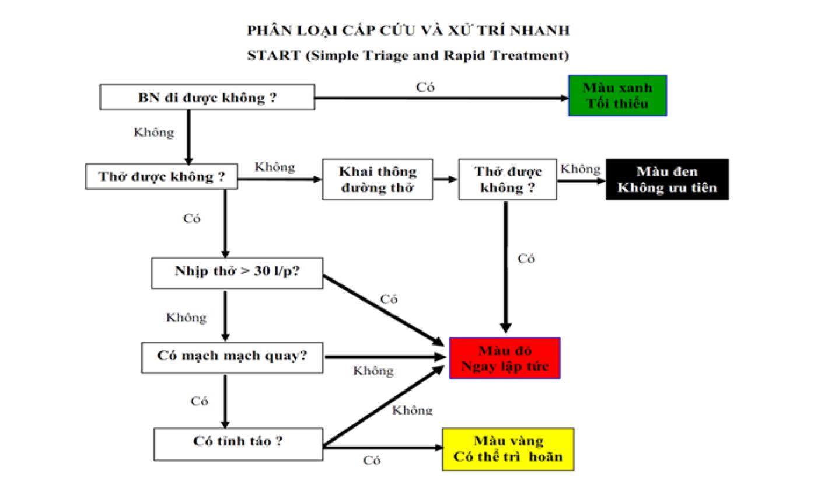
4. Những cấp cứu thường hay gặp(tt)
a. Phân loại bệnh nhân cấp cứu(tt).

Slide 13
4. Những cấp cứu thường hay gặp(tt)
b. Chấn thương do tai nạn:
Mục tiêu :duy trì sự sống ->ngăn ngừa thương tổn, hạn chế sốc->giảm lo sợ và đau->tạo điều kiện trị liệu.
Tiếp cận nạn nhân:bình tĩnh,khẩn trương,chính xác,hiệu quả.
+ Xem xét hiện trường: người cấp cứu phải an toàn, hiện trường còn yếu tô gây tai nạn không.
+ Xem xét nhanh nạn nhân kỳ đầu: gọi to cứu, nạn nhân tỉnh ?, cấp cứu ban đầu: ABCDE
CHÚ Ý: không di chuyển nạn nhân khi chưa xác định các tổn thương. Phân loại bệnh nhân.

Slide 14
4. Những cấp cứu thường hay gặp(tt)
c. Nghẹn đường thở do dị vật:
Hội chứng xâm nhập:
+ Tắc không hoàn toàn:ho, mắt đỏ, chảy nước mắt, mũi, thở khò khè hoặc bất thường.
+ Tắc hoàn toàn:không nói được, ôm cổ, khó thở, cố gắng thở, mắt trợn ngược,vẻ mặt hoảng hốt, mắt đỏ, mạch máu cổ nổi, môi và lưỡi tím tái dần
Xử trí:
+ Trẻ<1 tuổi

Slide 15
4. Những cấp cứu thường hay gặp(tt)
c. Nghẹn đường thở do dị vật:(tt)
Xử trí: (tt)
+Trẻ 1-8 tuổi: vỗ lưng, ép bụng +Trẻ>8 tuổi và người lớn: vỗ lưng,ép
bụng

Slide 16
Tài liệu tham khảo
www.nguyenphuchoc199.com NUR–313 Bài giảng 1. Đánh giá và xử trí nạn nhân cấp cứu.pdf
http://bacsinoitru.vn/f21/nhan-dinh-va-kiem-soat-ban-dau-benh-nhan-cap-cuu-601.html
Tài liệu đào tạo cấp cứu cơ bản, NXB Y học,PGS_TS Lương Ngọc Khuê.

